Slide 1
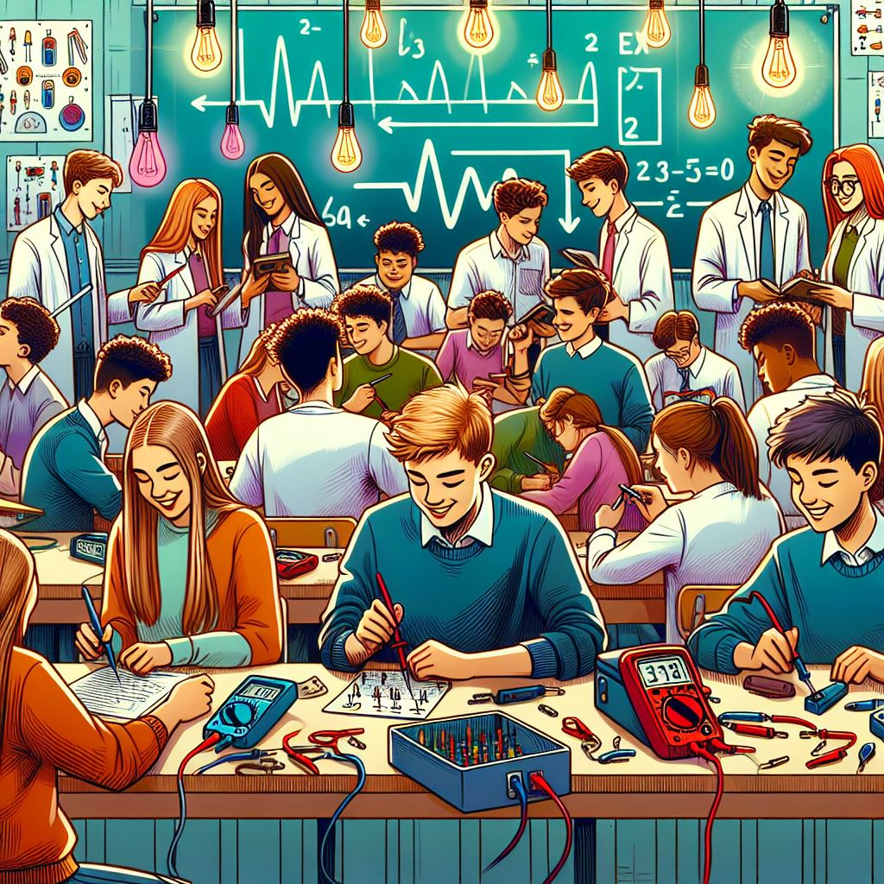
Samenwerkend Actief Natuurkundig Denken
Kars Verbeek (Radboud Universiteit & Kandinsky College Nijmegen)
WND 2025 – Vrijdag 13 december
Vragen: Kars.Verbeek @ ru .nl

Slide 2
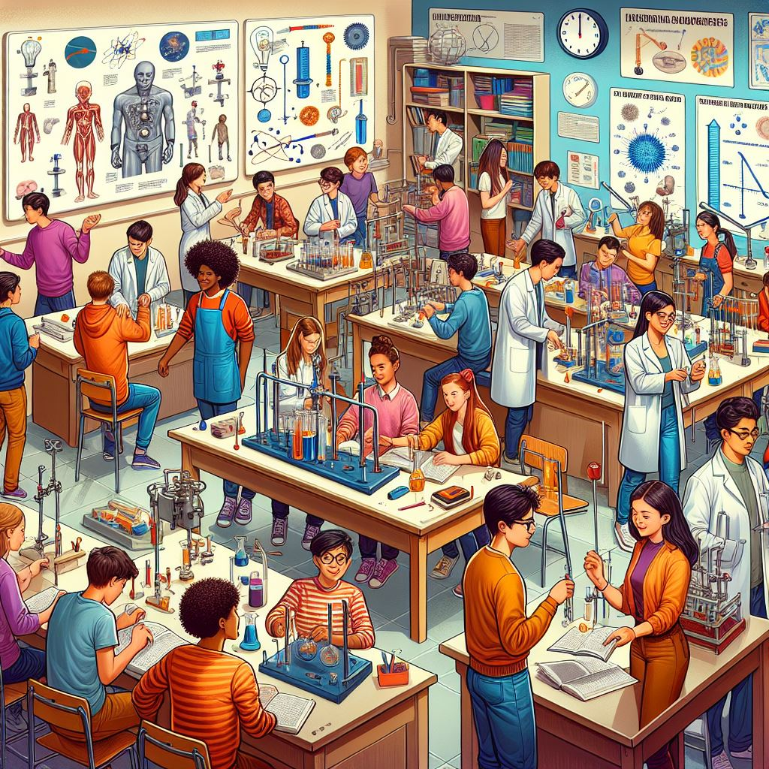
Samenwerkend Actief Natuurkundig Denken
Kars Verbeek (Radboud Universiteit & Kandinsky College Nijmegen)
WND 2025 – Vrijdag 13 december

Slide 3
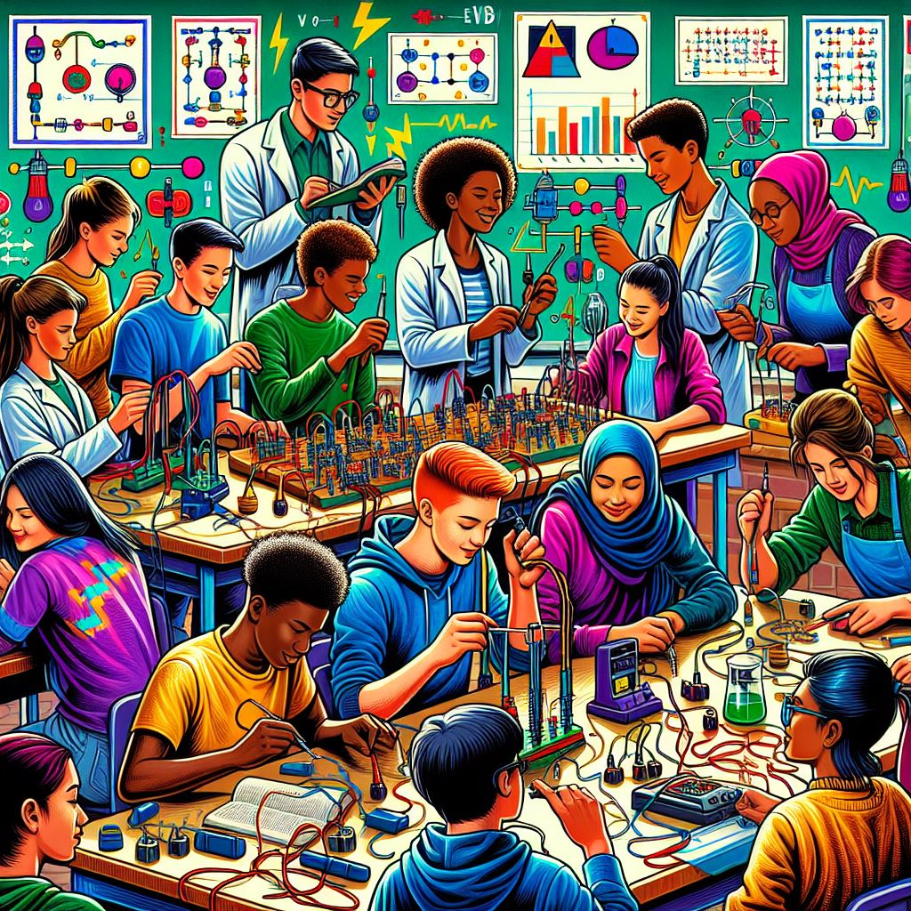
Samenwerkend Actief Natuurkundig Denken
Kars Verbeek (Radboud Universiteit & Kandinsky College Nijmegen)
WND 2025 – Vrijdag 13 december

Slide 4
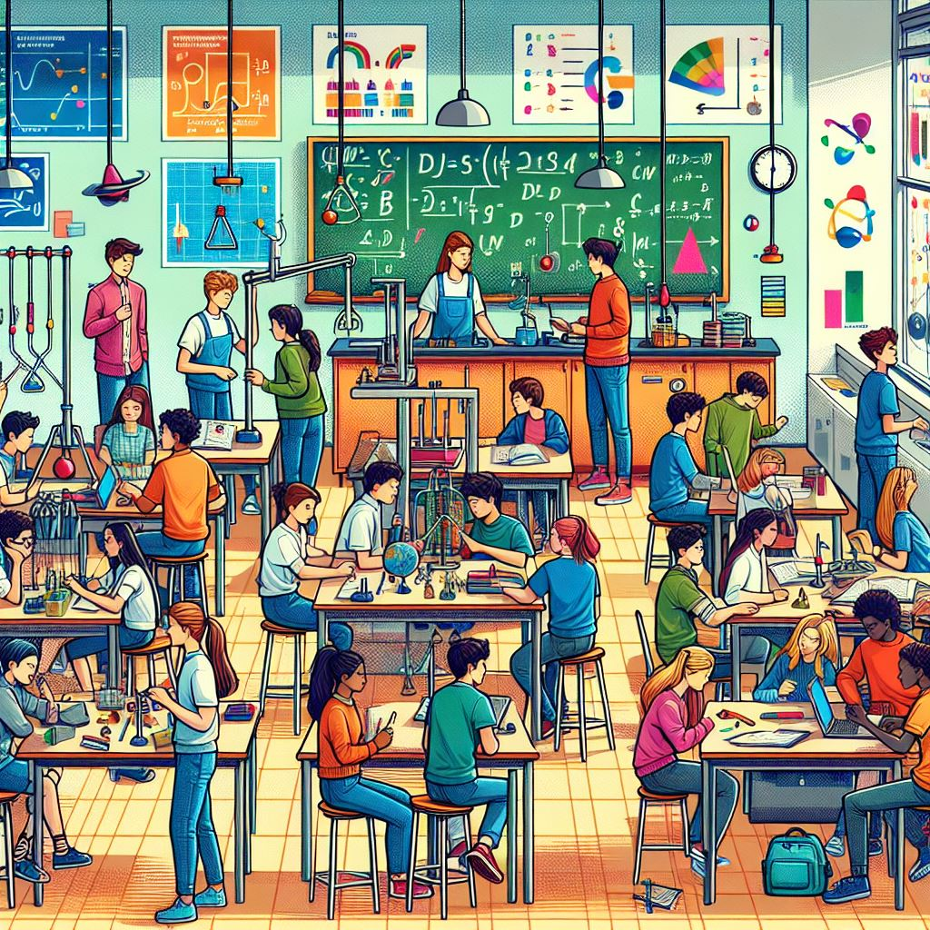
Samenwerkend Actief Natuurkundig Denken
Kars Verbeek (Radboud Universiteit & Kandinsky College Nijmegen)
WND 2025 – Vrijdag 13 december

Slide 5
Activiteiten voor vandaag:
Grafieken rennen (15min: s,v,F,model)
Pad geladen deeltje uitbeelden (15min)
Building Thinking Classroom (15min)
Traagheid Race (5min)
Pubquiz met 3 rondes (2x5min: Demo-ronde, Ongehoorde-Muziek-Ronde)
Discussie over “Actief-Samenwerkend-Natuurkundig-Denken” (10min)
Toetje: Quantum Schaken/dammen (5min)

Slide 6
Grafieken rennen (15min)
Ronde 1) Je ziet een S,t-diagram, je rent het S,t-diagram.
Ronde 2) Je ziet een v,t-diagram, je rent het S,t-diagram.
Ronde 3) Je ziet een Fres,t-diagram, je rent het S,t-diagram.
Ronde 4) Je ziet een model met startwaardes, je rent het S,t-diagram.

Slide 7
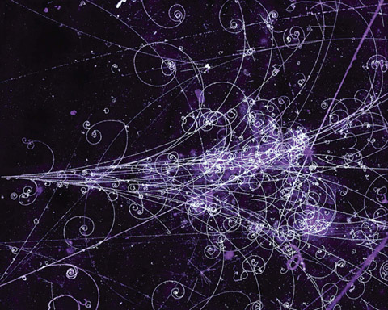
Uitbeelden van het pad van een geladen deeltje in een E- en/of B-veld (15min)
Embodied Learning:
Geladen deeltje in een
E-veld of B-veld.

Slide 8
Werkvorm: uitbeelden pad van geladen deeltje in een B- en/of E-veld

Slide 15
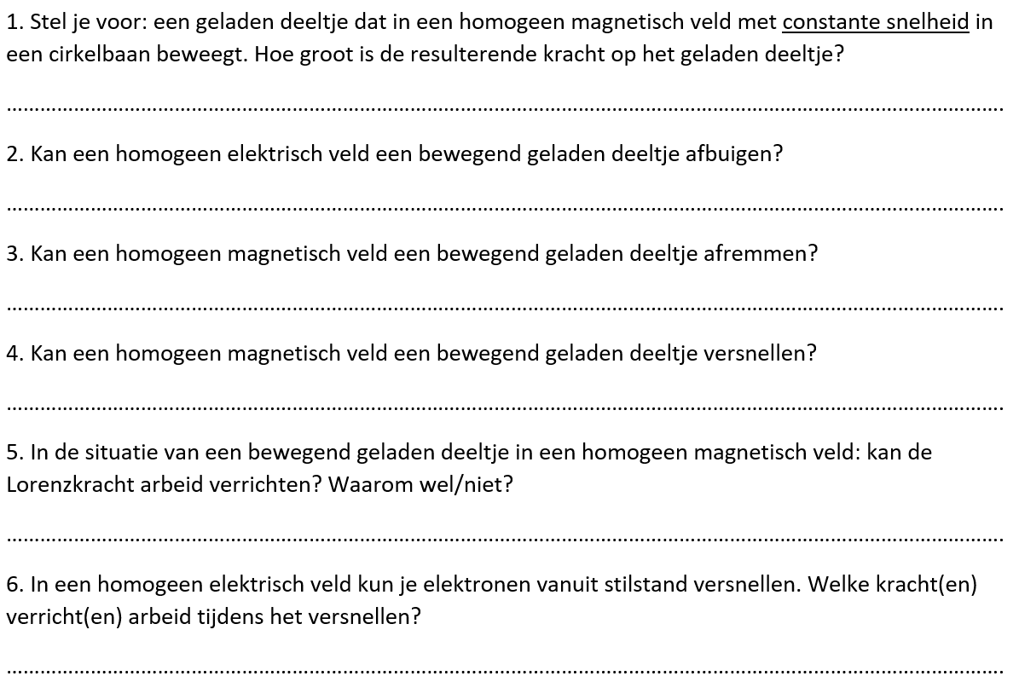
Nabespreking “uitbeelden geladen deeltje in veld”:

Slide 16
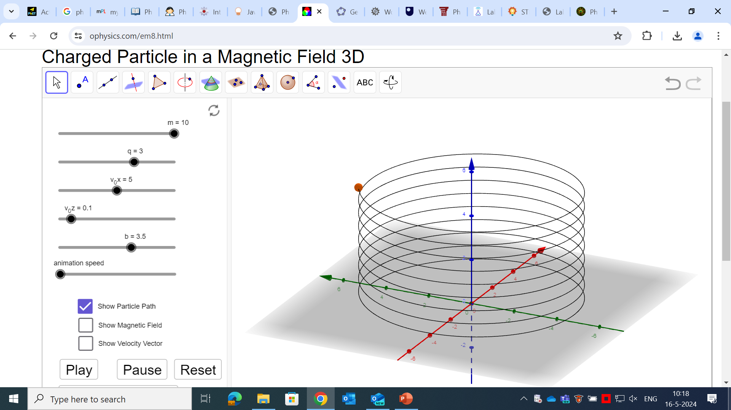
Simulatie bij nabespreken: https://ophysics.com/em8.html

Slide 17
Nabespreken:

Slide 18
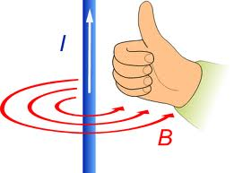
Embodied Learning (model uitbeelden)+ simulatie (model) op het scherm. Waarom?
Verschillende representaties
Bruikbaarheid/grenzen model
Abstracte concepten duidelijker maken
Betrokkenheid van bepaalde leerlingen
Natuurkunde
Is
Toppie!

Slide 19
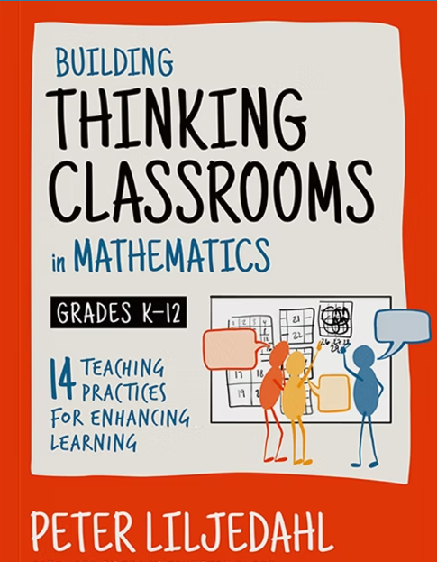
Building Thinking Classroom (15min)
Probleem:
Maria heeft vier verschillende weerstandjes. →Hoeveel verschillende vervangingsweerstanden kan ze hiermee maken? Ze kan ook schakelingen met 1, 2 of 3 weerstanden bouwen en combinaties serie/parallel.

Slide 21
Building Thinking Classroom (15min)
Probleem:
Maria heeft vier verschillende weerstandjes. Hoeveel verschillende vervangingsweerstanden kan ze hiermee maken? Ze kan ook schakelingen met 1, 2 of 3 weerstanden bouwen en combinaties serie/parallel.
R1,R2,R3,R4 los 4x
twee serie 6x
twee parallel 6x
combi twee parallel en een serie 12x
combi twee serie met daarover een parallel 12x
Combi van vier:
2-2 serie 3x
3,1 serie 4x
2-2 parallel 3x
3,1 parallel 4x
Totaal = 54x (incl. kortsluiten of met opzet los contact: Totaal = 56x)

Slide 22
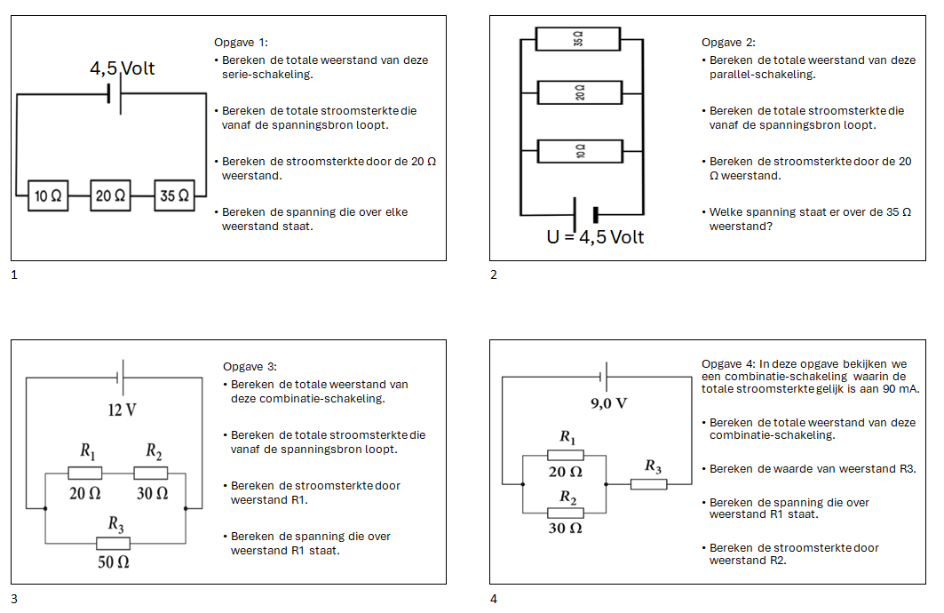
Building Thinking Classroom Voorbeeld klas 3

Slide 23
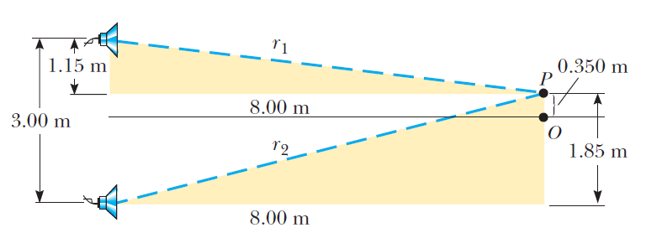
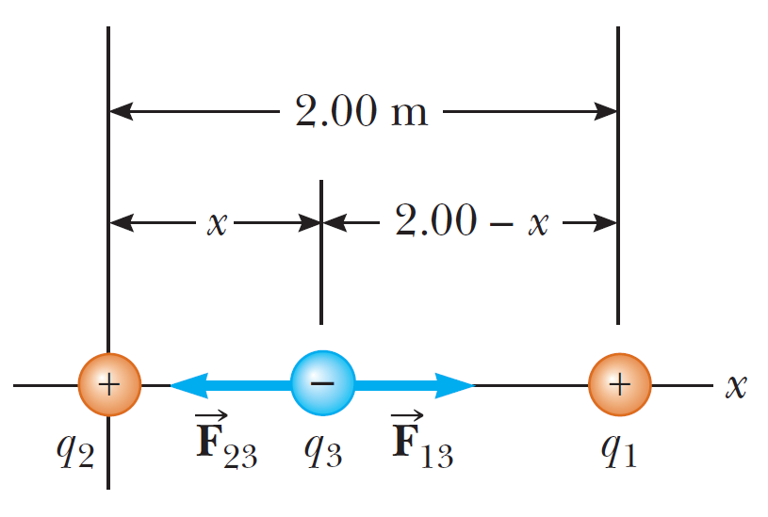
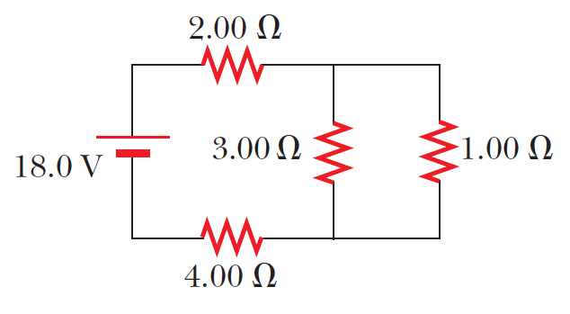
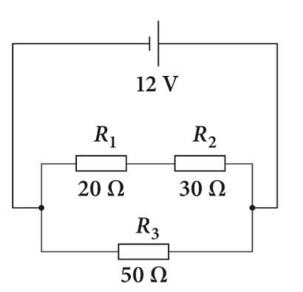
Building Thinking Classroom (15min)
Elektriciteit
Krachten
Trillingen&Golven
Energiebehoud
Bewegen
Elektromagnetisme
Credits problems: Serway & Jewett, 2008, Seventh edition of Physics for Scientists and Engineers
+ Stevin: https://www.stevin.info/ + https://natuurkundeuitgelegd.nl/foton.php

Slide 24
Traagheid Race (5min)

Slide 25
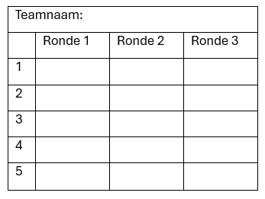
Pubquiz (15min)

Slide 26
Ronde 1 Vraag 1
Geen MC-vraag dit keer:
Hoeveel ordes van grootte schelen …
de massa van Mr.Verbeek en de massa van zijn rekenmachine?

Slide 27
Ronde 1 vraag 2
Welke natuurkundige is op eerste kerstdag geboren?
Albert Einstein
Marie Curie
James Watt
Isaac Newton

Slide 28
Ronde 1 Vraag 3
Mr.Verbeek heeft twee weerstanden: R1=450 Ω en R2= 1 kΩ.
→ Bereken de vervangingsweerstand van twee weerstanden serie. (significantie moet bij deze opgave kloppen)

Slide 29
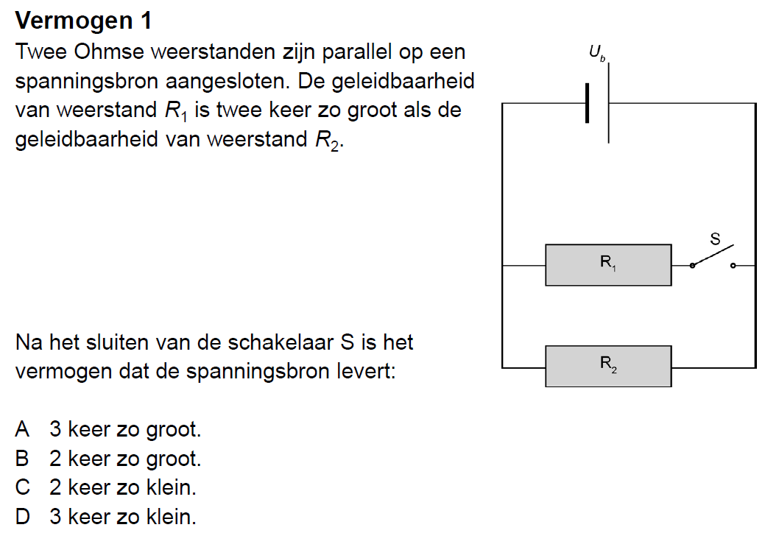
Ronde 1 Vraag 4
Credits: Natuurkunde is leuker als je denkt - 100 meerkeuzevragen over concepten in het natuurkunde onderwijs

Slide 30
Ronde 1. Vraag 5

Slide 31
Ronde 1 vraag 2
Welke natuurkundige is op eerste kerstdag geboren?
Albert Einstein (14 maart 1879)
Marie Curie (7 november 1867)
James Watt (19 januari 1736)
Isaac Newton (25 december 1642)

Slide 32
Pubquiz Ronde 2: Demo-Ronde
Timer 555 (demo: minder weerstand geeft hogere toon). Nu een LDR → Minder licht geeft een hogere/lagere toon?
Spankracht in een pendulum …
Wijnglas voller geeft een hogere/lagere toon?
PVC-buis dichthouden na aanslaan ipv kort aanslaan geeft een hogere/lagere toon?
Volle ballon is lichter/zwaarder/hetzelfde als een lege ballon?

Slide 33
Ronde 2. Vraag 1
Je weegt een lege ballon op de weegschaal. Nu blaas je de ballon op en weegt deze opnieuw. De volle ballon is …
Zwaarder
Lichter
Weegt hetzelfde als een lege ballon

Slide 34
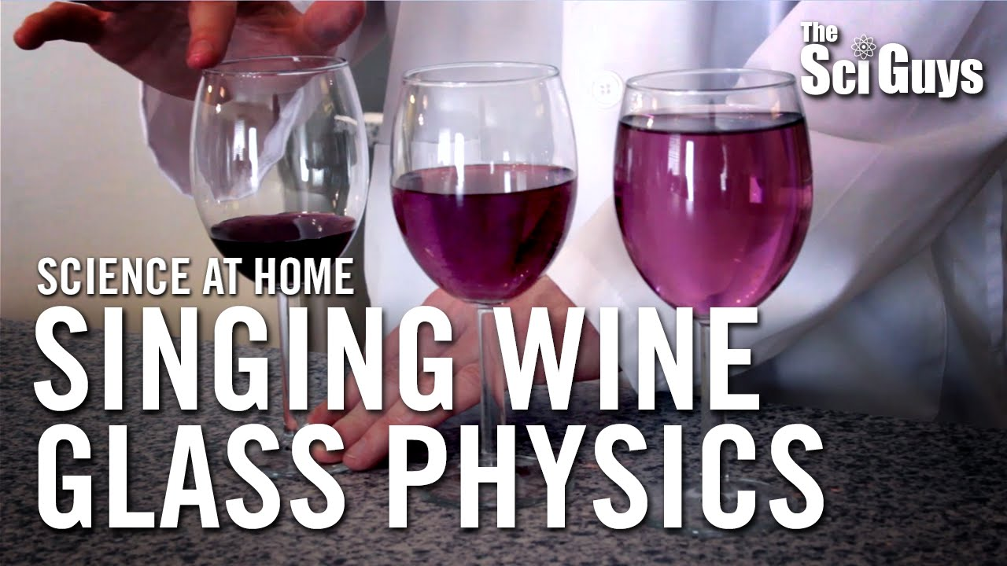
Ronde 2. Vraag 2
Je wrijft met je vinger over een wijnglas met wat water en hoort een toon. Nu doe je meer water in het wijnglas en wrijft opnieuw. De toon die je nu hoort klinkt…
Hoger
Lager
Hetzelfde

Slide 35
Ronde 2. Vraag 3
Ik sla op het uiteinde van een PVC-buis en houd dit uiteinde dicht na aanslaan. Er klinkt een duidelijke toon
In plaats van dichthouden sla ik nu kort op het uiteinde, dit geeft een …
Hogere toon
Lagere toon
Dezelfde toon

Slide 36
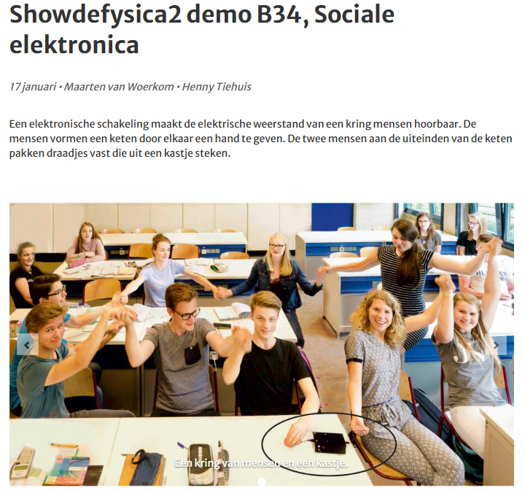
Ronde 2. Vraag 4
In de show de fysica demo “sociale elektronica” met een Timer 555 Ichoor je eenhogere toon als de weerstand Kleiner wordt gemaakt.
Stel je sluit een LDR aan ipv de leerlingen op de foto hiernaast.
Minder licht op de LDR geeft een …
Hogere toon
Lagere toon

Slide 37
Ronde 2. Vraag 5

Slide 38
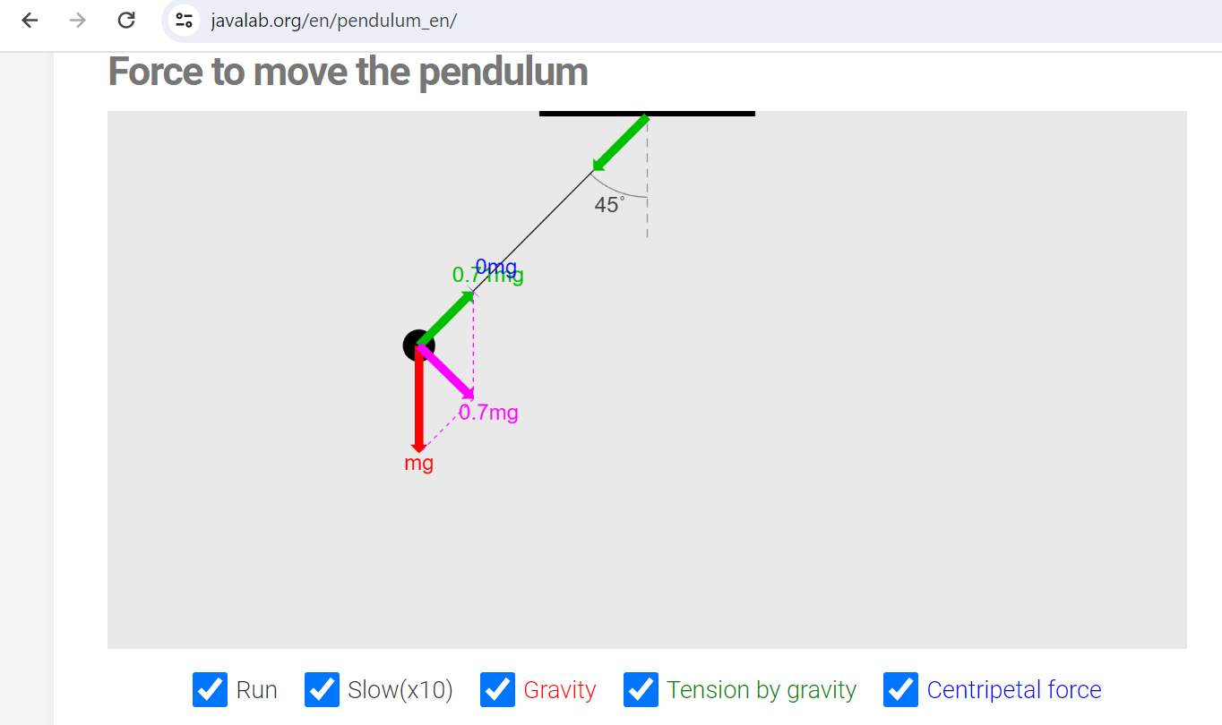
https://www.natuurkundeolympiade.nl/opgaven/ronde-1/

Slide 39
Ronde 1. Vraag 1
Je wrijft met je vinger over een wijnglas met wat water en hoort een toon. Nu doe je meer water in het wijnglas en wrijft opnieuw. De toon die je nu hoort klinkt…
Hoger
Lager
Hetzelfde

Slide 40
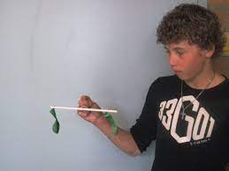
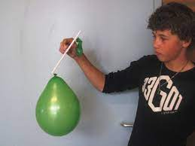
Ronde 1. Vraag 3
Volle ballon is A)lichter/zwaarder/hetzelfde als een lege ballon?
Credits: https://www.stevin.info/aa-ouna/ouna%2004.pdf

Slide 41
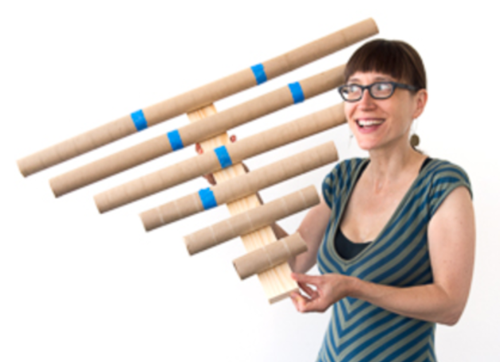
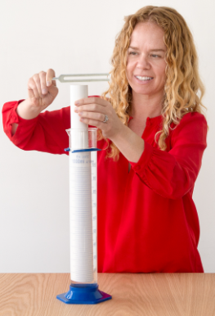
Ronde 1. Vraag 4
Ik sla op het uiteinde van een PVC-buis en houd dit uiteinde dicht na aanslaan. Er klinkt een duidelijke toon
In plaats van dichthouden sla ik nu kort op het uiteinde, dit geeft een …
Hogere toon
Lagere toon
Dezelfde toon
Credits: https://www.exploratorium.edu/snacks/organ-pipe

Slide 42
Ronde 1. Vraag 5
Stel je sluit een LDR. Minder licht op de LDR geeft een …
Hogere toon
Lagere toon
https://www.youtube.com/watch?app=desktop&v=Ig_6o9bMABA

Slide 43
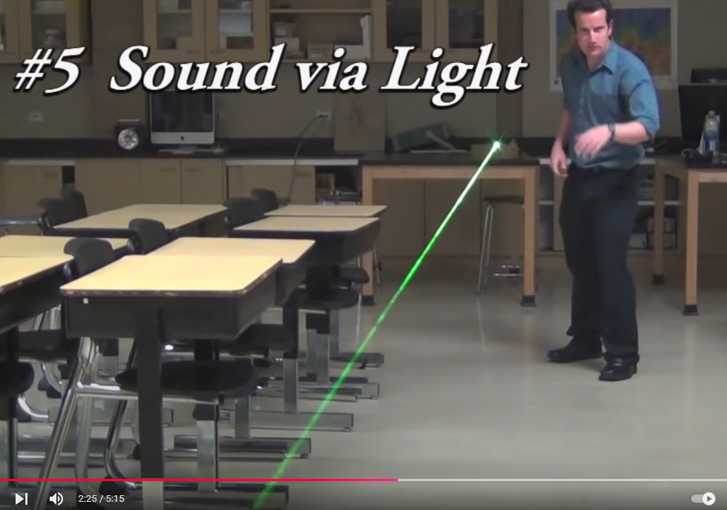
Ronde 2. Vraag 6. Schijn met een laser op een zonnepaneel dat is aangesloten op een speaker. Houd een stemvork in de laserstraal. → Wat hoor je?
https://www.youtube.com/watch?v=vNuDxc9tZMk

Slide 44
Pubquiz Ronde 3: Ongehoorde natuurkunde
1. Wat is de eenheid die hoort bij de grootheid in de titel van dit nummer?
2. Wat is de eenheid die hoort bij de grootheid in de titel van dit nummer?
3. Wat is de SI-eenheid die hoort bij de grootheid in de titel van dit nummer?
4. Wat is de eenheid die hoort bij de grootheid in de bandnaam (uitgedrukt in SI-eenheden)?
5. Welke golflengte hoort bij de kleur in de bandnaam van dit nummer?

Slide 45
Pubquiz Ronde 3: Ongehoorde natuurkunde
 | Song / Band: | Antwoord:
1 | “Carry That Weight” by The Beatles | Newton
2 | “High Voltage” by AC/DC | Volt
3 | “If I Could Turn Back Time” by Cher | Seconden
4 | “Soul with a capital S” by Tower of Power | Watt ( J/s = Nm/s = kgm^2/s^3 ) )
5 | “Time” by Pink Floyd | Roze is geen kleur in het zichtbaar spectrum…
1. “Carry That Weight” by The Beatles → Wat is de eenheid die hoort bij de grootheid in de titel van dit nummer?
2. “High Voltage” by AC/DC → Wat is de eenheid die hoort bij de grootheid in de titel van dit nummer?
3. “If I Could Turn Back Time” by Cher → Wat is de SI-eenheid die hoort bij de grootheid in de titel van dit nummer?
4. “Soul with a capital S” by Tower of Power → Wat is de eenheid die hoort bij de grootheid in de bandnaam (uitgedrukt in SI-eenheden)?
5. “Time” by Pink Floyd → Welke golflengte hoort bij de kleur in de bandnaam van dit nummer?

Slide 46
Ronde 4: Trendlijn Toppers
y=ax^2, y =ax^1/2, y=ax^-1, y=ax^-2.
LEDs: Ef = hf = hv/lambda = qU → U = hv/q x (1/lambda)
Waterkolom: T^2 = 4pi^2 / ( 2 rho A g) x (m)
Vallende ballon: Fz = Fw,l → mg=kv^2
Geluidssnelheid in reageerbuisjes: f = v / lambda
Intensiteit vs afstand lampje: I = P / (4pi d^2)
Remweg van een fiets: S = const x v^2

Slide 47
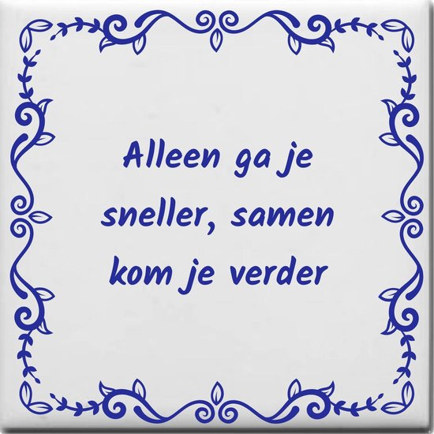
Discussie: “actief samenwerkend leren”
Je krijgt per viertal een stapeltje kaarten met vragen (niet spieken).
Leg het stapeltje op de kop midden op tafel. De jongste in de groep pakt het bovenste kaartje, leest voor en probeert de vraag te beantwoorden, daarna vullen de andere aan of vragen ze door.
De werkgroep-docent geeft aan als het tijd is voor het volgende kaartje.

Slide 48
Discussie: “actief samenwerkend leren”
Hoe speel je in op misconcepten als jouw leerlingen samenwerkend leren?
Hoe geef je als docent feedback tijdens samenwerkend-leren-activiteit?
Hoe zorg je dat alle leerlingen (kunnen) meedoen en bijdragen tijdens de samenwerkend-leren-activiteit?
Hoe speel je in op verschillen tussen leerlingen?
Is “actief samenwerkend leren” effectief om natuurkunde te leren?

Slide 49
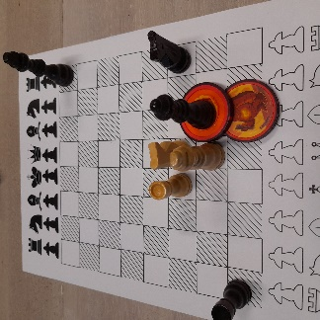
Quantum Schaken/dammen (15min)
Bij Quantum-schaken kiest speler 1 (wit) voor een stuk twee mogelijke zetten en legt op de nieuwe posities van dit stuk de “kop” en de “munt”.
De nieuwe positie is nog onbepaald: pas een beurt later zal blijken welke van deze twee plaatsen het stuk komt te staan.
Eerst is de andere speler aan de beurt. Speler 2 (zwart) kiest een stuk en doet hetzelfde.
Nu gooit speler 1 de Quantum-munt zodat de golffunctie ineenstort en bepaald wordt of het stuk van zijn/haar vorige beurt naar “kop” of “munt” gaat.
Hierna kies speler 1 opnieuw een stuk, kiest twee mogelijke posities en legt daar de “kop” en de “munt”. Nu is het aan speler 2 om met de Quantum-munt te gooien.
Er komt een moment dat een speler de “kop” of “munt” neerlegt in een vakje waar een stuk staat van de tegenstander. Een beurt later wordt bepaald of dat stuk van de tegenstander ook werkelijk geslagen wordt.
Tip: het gooien van de Quantum-munt moet zo gebeuren dat de speler de uitslag niet kan manipuleren, bijvoorbeeld door in een beker te gooien.

Slide 50
Quantum Schaken/dammen (15min)
Bijzonderheden:
Als een stuk maar een mogelijke zet kan doen dan wordt een tweede stuk gekozen voor de andere zet (voor de andere munt).
Als een pion twee mogelijkheden kiest maar een beurt later deze zet niet kan doen (bijv. schuin slaan kan niet meer omdat er geen stuk meer staat om te slaan) dan is er geen onzekerheid en de nieuwe positie meteen duidelijk.
Lopers, torens en de koningin kunnen vrij bewegen in de baan waar met 50% kans een stuk van de tegenstander staat (dus een baan waar een “kop” of een “munt” van de tegenstander ligt).
Als een koning schaak staat dan mag hij verplaatsen naar een positie waar hij met 50% kans schaak staat als er verder geen andere opties zijn. Een beurt later zal blijken of dit het einde is.
Waarom Quantum Schaken? → Tijdens een potje Quantum-schaken kan iedereen quantum concepten zoals superpositie, onbepaaldheid, quantum-verstrengeling en instorten van de golffunctie intuïtief begrijpen.
→ En bij gewoon schaken is snel duidelijk wie (altijd) wint. Om te winnen is goed nadenken nog steeds belangrijker dan geluk hebben en bovendien geeft Quantum-schaken geeft meer ruimte voor creatieve strategieën…

Slide 51
Credits, Links & Literatuur:
Niel’s Chess - The Battle of the Quantum Age, T. Varga, 2023
THE QUANTUM CHESS STORY, S.G. Akl, 2016
Quantum Games and Interactive Tools for Quantum Technologies Outreach and Education: A Review and Experiences from the Field, Z.C. Seskir et al., 2023
https://quantumchess.net/
https://store.steampowered.com/app/453870/Quantum_Chess/

Slide 52
Credits, Links & Literatuur
https://www.aapt.org/Conferences/newfaculty/upload/Coop-Problem-Solving-Book.pdf
https://www.nvon.nl/leswerk/showdefysica3-b03-kracht-en-beweging-met-een-bowlingbal
→ Credits problems:
Serway & Jewett, 2008, Seventh edition of Physics for Scientists and Engineers
Stevin: https://www.stevin.info/
https://natuurkundeuitgelegd.nl/foton.php
https://www.natuurkundeolympiade.nl/opgaven/ronde-1/

Slide 53
Samenwerkend Actief Natuurkundig Denken
Kars Verbeek (Radboud Universiteit & Kandinsky College Nijmegen)
WND 2025 – Vrijdag 13 december
Vragen: Kars.Verbeek @ ru .nl

